Slide 1


محكات النجاح
التحدث بصوت منخفض
الالتزام بزمن النشاط
الجميع يعمل بروح الفريق
المحافظة على نظافة المكان
وضوح دور كل عضو فى الفريق

Slide 2
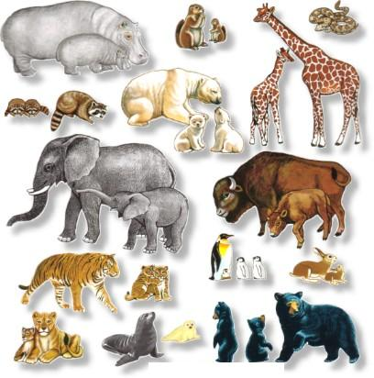
مدخل إلى الحيوانات
خصائص الحيوانات – مستويات بناء جسم الحيوان

Slide 3

الفكرة العامة
تصنف الحيوانات بواسطة مستويات بناء أجسامها وتراكيبها وخصائصها وتكيفها

Slide 4


تجربة استهلالية
تقويم مرحلي
قومي مع أفراد مجموعتك بنشاط عصف ذهني بتدقيق في الشرائح التالية ثم حددي أي من الشرائح التالية تمثل الحيوان؟
لا تنسي الالتزام بمهارات العمل التعاوني

Slide 5


الفكرة الرئيسية
الفكرة الرئيسية
الحيوانات مخلوقات حية متعددة الخلايا، حقيقية النوى،
غير ذاتية التغذية، تكيفت للعيش في بيئات مختلفة.
الحيوانات مخلوقات حية متعددة الخلايا، حقيقية النوى، غير ذاتية التغذية، تكيفت للعيش في بيئات مختلفة.

Slide 6

أهداف الدرس

Slide 7
قارني بين الدعامة في الفقاريات و اللافقاريات ؟
الفقاريات | وجه الاختلاف | اللافقاريات
 | سبب التسمية
 | نوع الهيكل
 | تركيب الهيكل
 | صفات الهيكل
 | وظائف الهيكل
ليس لها عمود فقري
لها عمود فقري
خارجي
داخلي
كربونات الكالسيوم
غضاريف أو عظم
يحد من نمو الحيوان
ينمو مع نمو الحيوان
يعطى الجسم دعامة
يحمي أنسجتها الطرية
يمنع فقدان الماء
يحميها من المفترسات
يحمي الأعضاء الداخلية
يزود الجسم بالدعامة
يساعد على انقباض العضلات

Slide 8

التلقيح الخارجي للأسماك
(شريط من الحيوانات المنوية توضع على البيض)

Slide 9
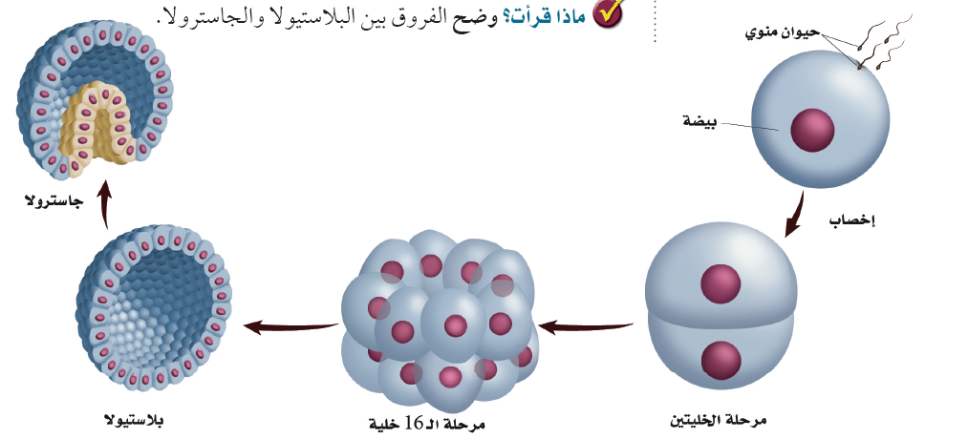
مراحل التكوين الجنيني المبكر

Slide 10
وضحي الاختلاف بين البلاستيولا والجاسترولا.
البلاستيولا | الاختلاف | الجاسترولا
 | التعريف
 | عدد طبقات الخلايا
 | وجود الفتحة
كيس ذو طبقتين من الخلايا لها فتحة
في طرف واحد
كرة من الخلايا
ممتلئة بسائل
طبقتين
طبقة واحدة أو عدة طبقات
فتحة في أحد الأطراف
لا توجد فتحة

Slide 11
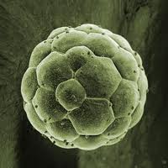
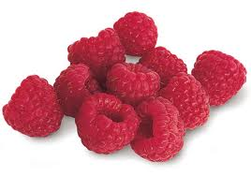
الرابط العجيب

Slide 12
طبقات الأنسجة

Slide 13
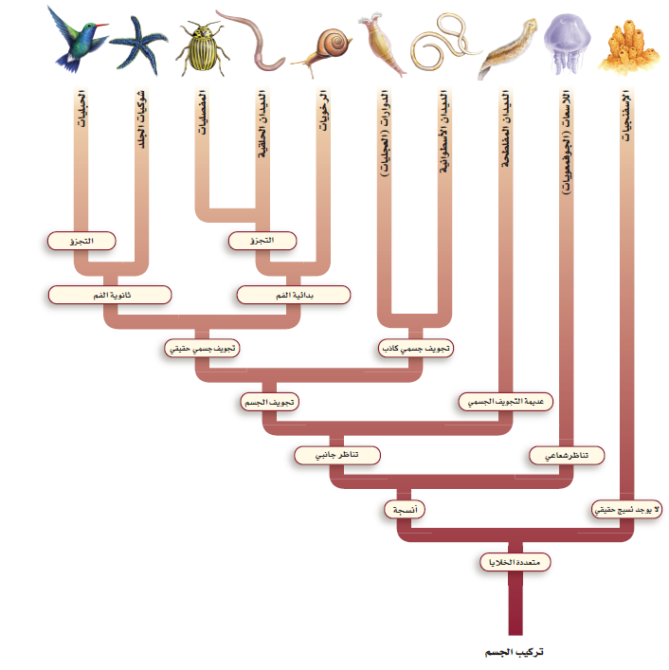
مستويات بناء جسم الحيوان

Slide 14
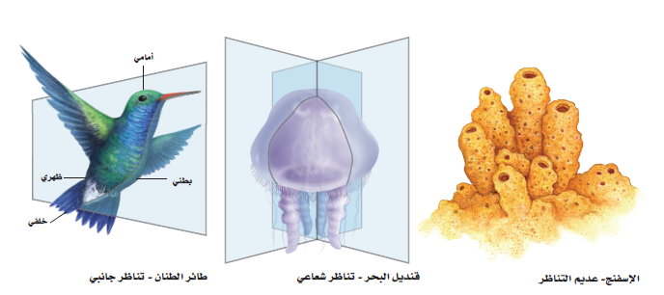
أنواع التناظر

Slide 15
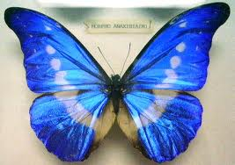
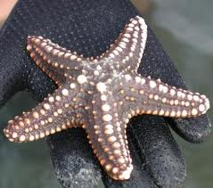

Slide 16
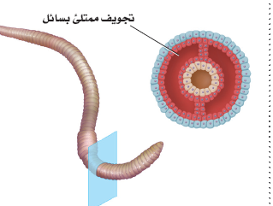
تجاويف الجسم
تجويف الجسم الحقيقي :هو تجويف مملوء بسائل محاط بالكامل بالطبقة الوسطى - مثال :دودة الأرض
الطبقة الخارجية
الطبقة الوسطى
الطبقة الداخلية

Slide 17
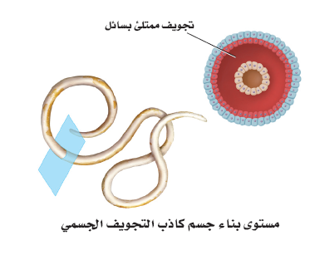
تجويف الجسم الكاذب:تجويف مملوء بسائل
يتكون بين الطبقتين الوسطى والداخلية
مثال:الديدان الأسطوانية

Slide 18
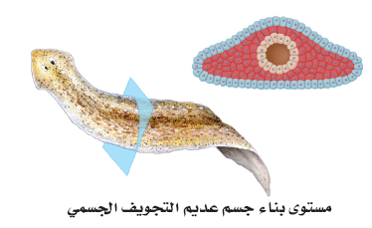
عديمة التجويف الجسمي: ليس لها تجويف وهىجسم مصمت غير ممتلئ بسائل
مثال : الديدان المفلطحة

Slide 19
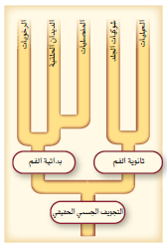
مخطط بدائية الفم
وثانوية الفم

Slide 20
بدائية الفم | وجه الاختلاف | ثانوية الفم
 | مرحلة الخلايا الأربع
 | مرحلة الخلايا الثماني
 | الطبقة الوسطى
 | فتحة البلاستيولا
نمو خلايا الأجنة لا يتغير
نمو خلايا الأجنة سيتغير
تنتظم الخلايا بعضها فوق بعض
لا تنتظم الخلايا بعضها
فوق بعض
يتكون التجويف الجسمي من جيوب في الطبقة الوسطى
تنشطر لتكون التجويف الجسمي
تسمى فتحة الشرج
تسمى فتحة الفم

Slide 21
التجزؤ

